Slide 1
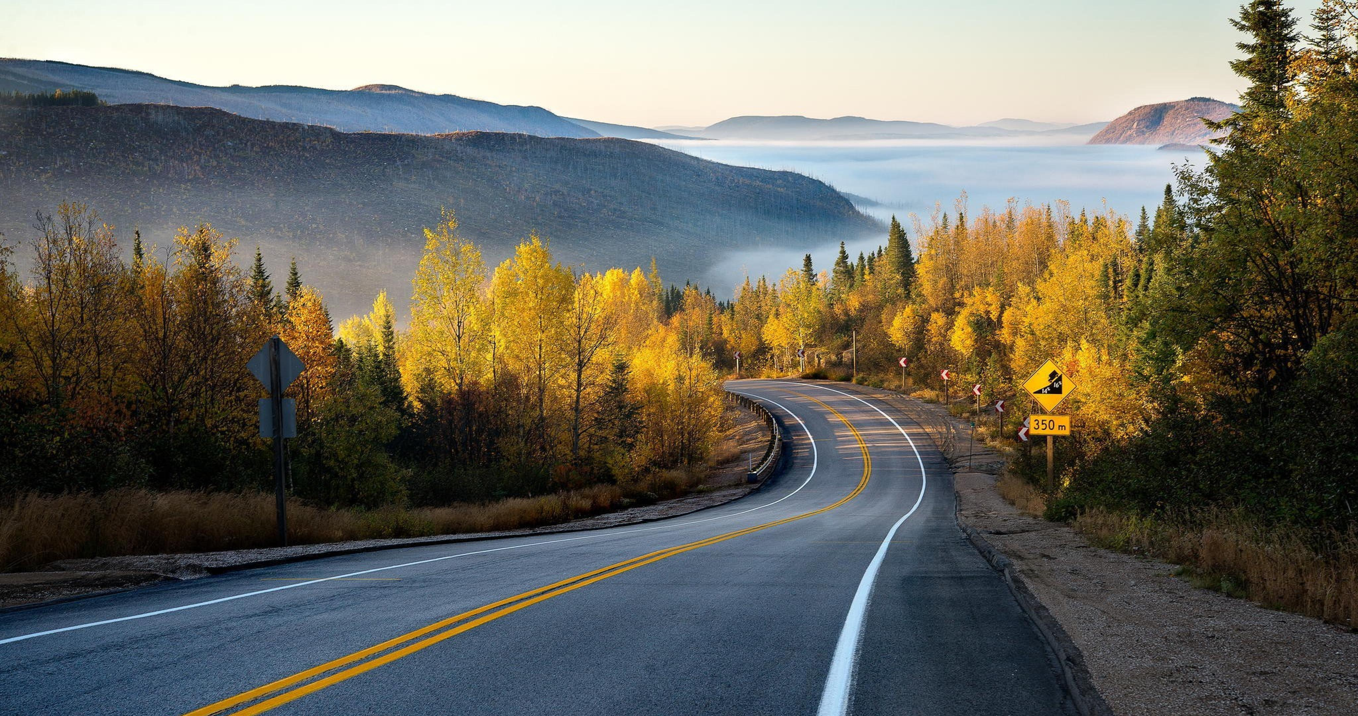

Carpooling-Students
Julian Halbmayr
Gabriel Deiac

Slide 2
Überblick
Rückblick
Ziele
Sprint 2
Live Demo
Herausforderungen
Ausblick

Slide 3
Rückblick
Übergeordnetes Ziel des Projekts
Entwicklung einer Plattform zur Bildung von Fahrgemeinschaften unter Schüler:innen
Ziel: Kosteneinsparung, Umweltschutz & Vernetzung der Schüler:innen
Jeder Schüler kann sich über die Plattform verfügbare Fahrten anzeigen lassen und diesen beitreten
Ergebnisse aus Sprint 1
Definition der grundlegenden Projektidee und Ziele
Jira zur Verwaltung von Aufgaben und Sprints verwendet
Erstellung eines ersten Design- und Datenbankentwurfs für die Fahrtenübersicht
Offene Punkte nach Sprint 1
Entscheidung über Programmiersprache (z. B. C#, JavaScript, HTML) steht noch aus
Entwicklungsumgebung nicht festgelegt
User Stories noch nicht umgesetzt

Slide 4
Ziele
Sprintziel
Entwicklung eines funktionierenden Prototyps zur Anzeige und Auswahl verfügbarer Fahrten
Nutzer sollen sich registrieren und anmelden können
Fokus auf Fahrtenübersicht und erste Interaktionsmöglichkeiten
Wichtigste User Stories / Tasks
Home Page
Login- und Registrierungsseite
Join- & Create-Page zum Beitreten und Erstellen von Fahrten
Edit-Page 1 & 2 zur Bearbeitung eigener Fahrten
Overview-Page zur Anzeige aller Möglichkeiten der App
Profilseite zur Verwaltung persönlicher Daten
„Meine Fahrten“-Seite mit Übersicht aller eigenen Fahrgemeinschaften
Shop-Seite (optional) als Idee für spätere Erweiterung

Slide 5
Sprint 2
Ziele:
Geplantes Design umsetzen und implementieren
User Stories aus verschiedenen Sichten planen und ergänzen
Datenbankkonzept ausarbeiten und in SQL umsetzen
Product Increments:
Das geplante Design wurde basierend auf dem Entwurf erstellt und bereitgestellt.
User Stories aus unterschiedlichen Perspektiven wurden formuliert und bekannt gegeben
Ein erstes SQL-Skript für die Grundstruktur der Datenbank wurde erstellt.
Feedback:
Das Design wurde weitgehend umgesetzt, kleinere Anpassungen erfolgen bei Bedarf.
Die Planung der User Stories ist klar strukturiert, Erweiterungen sind möglich.
Das SQL-Skript ist solide erstellt, könnte jedoch noch durch genauere Dokumentation verbessert werden.

Slide 6

Live Demo

Slide 7
Herausforderungen / Schwierigkeiten
Einarbeitung in Jira war anfangs ungewohnt – Aufteilung der Aufgaben und Sprintplanung mussten erst verstanden werden
Die zunächst gewählte Kombination aus HTML und JavaScript war nicht durchdacht genug – führte zu Verständnisschwierigkeiten im Team
Umstieg auf eine ASP.NET Web App, da wir damit strukturierter arbeiten können und die Funktionsweise besser verstehen
Zeitverlust durch den Technologie-Wechsel, aber langfristig bessere Umsetzbarkeit

Slide 8
Ausblick
Einrichtung der Datenbankverbindung
Verbindung zwischen ASP.NET Web App und z. B. SQLite/MariaDB
Implementierung von Microsoft Login
Anmeldung über Microsoft-Schulaccounts (Azure AD / Microsoft Identity)
Erstellung eines Admin-Accounts
Für Verwaltung, Anfragen-Freigabe und Rechtevergabe
Benachrichtigungssystem bei Anfragen
E-Mail oder In-App-Benachrichtigungen bei Beitrittsanfragen zu Fahrten

